Slide 1
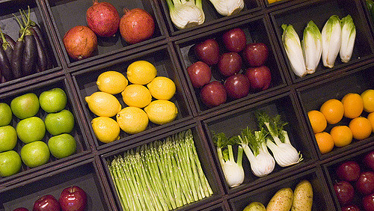
Ewa Dąbrowska
Dieta warzywno-owocowa
fenomenem w leczeniu niepłodności
Doświadczenia własne (1985-2023)
Matemblewo, 2 grudnia 2023 roku

Slide 2
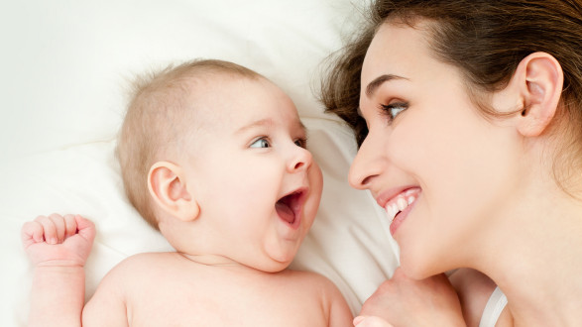
Płodność kobiet osiąga szczyt w wieku 24 lat i zmniejsza się po 30 roku życia, po 50 roku życia ciąża jest rzadkością.
Mężczyzna osiąga szczyt płodności w wieku 25 lat
i zmniejsza się po 40 roku życia
Niepłodność (ang. infertility)
jest chorobą związaną
z brakiem poczęcia
po dwunastu lub więcej
miesiącach prób
naturalnego zapłodnienia.
W Polsce jest
1,5 miliona niepłodnych,
czyli co piąta para
jest niepłodna,
1/3 przyczyn niepłodności
dotyczy kobiet i 1/3 mężczyzn
Płodność to naturalna zdolność do wydawania potomstwa
www.siesukcesu.pl

Slide 3
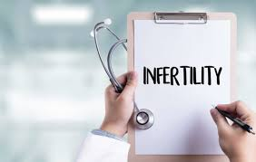
Problem niepłodności w Polsce
pozostaje wciąż aktualny i nie rozwiązany, ponieważ brakuje skutecznych metod leczenia.
W Narodowym Programie Zdrowia jest zapis o poprawie zdrowia prokreacyjnego, ale nie ma programu leczenia niepłodności.
Kobietom z chorobami ginekologicznymi, takimi jak: torbiele jajników, nieprawidłowe miesiączki zaleca się doustne środki antykoncepcyjne, które są potencjalnie poronne i rakotwórcze.
Naprotechnologia bada przyczyny niepłodności, stosuje chirurgię ginekologiczną, zatem usuwa objawy, gdyż przyczyna jest nieznana.
Niepłodność
Istnieje potrzeba znalezienia przyczyny niepłodności
i jej leczenia

Slide 4
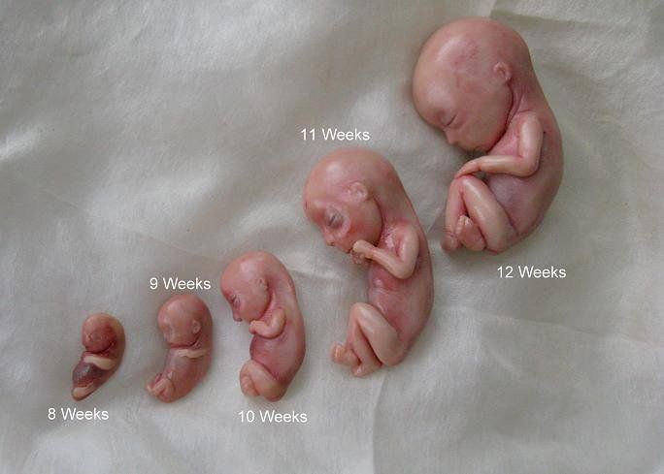
Technika zapłodnienia in vitro nie leczy niepłodności
i jest wątpliwa pod względem etycznym
Niepłodność jest stanem w którym organizm matki
spontanicznie „broni się” przed ciążą, gdyż przyczyna
niepłodności nie jest usunięta i istnieje ryzyko utraty ciąży,
dlatego też wszczepianie poczętego in vitro zarodka
zagraża mu śmiertelnym niebezpieczeństwem.
Nadliczbowe zarodki ludzkie nie zawsze są wszczepiane
i mogą ulec zniszczeniu, co jest moralnie niedopuszczalne!
W pierwszym rzędzie należy usunąć przyczynę niepłodności
Dieta warzywno-owocowa (post), okazała się skuteczną metodą przywracania płodności niepłodnym kobietom i mężczyznom
www.crol.hr

Slide 5
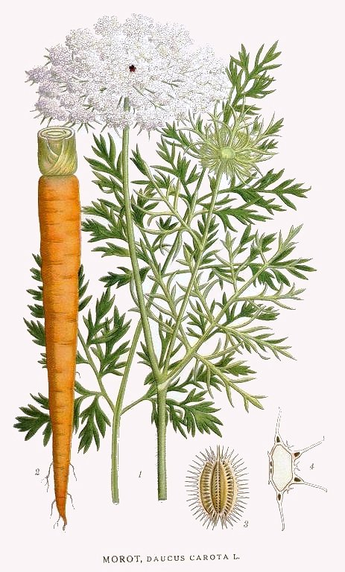
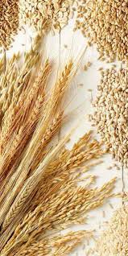
Zamysł Stwórcy:
pokarmem człowieka powinny być naturalne
nieprzetworzone warzywa, owoce i ziarna
Potem rzekł Bóg:
Oto wam daję wszelką roślinę wydającą nasienie na całej ziemi i wszelkie drzewo, którego owoc ma w sobie nasienie, niech dla was będą pokarmem
(Rdz. 1. 29)
Standardowa dieta Amerykańska: 32% kalorii pochodzi z produktów zwierzęcych, 57% z przetworzonej żywności roślinnej, tylko 11% z pełnych ziaren, fasoli, owoców, warzyw i orzechów.
Warzywa wydają nasienie, gdy się je posadzi

Slide 6
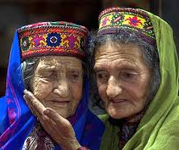
Czy żywienie może wpływać na zdrowie i płodność?
Hunzowie w Tybecie, czy też Japończycy na Okinawie słyną z długowieczności i zdrowia, nie mają problemów z płodnością.
Spożywają nie przetworzone rośliny, praktykują posty, mają dużo ruchu, a mięsa prawie nie jedzą.
Spożywanie dużych ilości białka zwierzęcego (np. 115g/dzień) wiąże się z ponad 40% wzrostem ryzyka zaburzeń owulacji, przyczynia się do PCOS i niepłodności. Zastąpienie mięsa białkiem roślinnym zmniejsza o 50% ryzyko niepłodności.
W odpowiedzi na spożyte białko zwierzęce wzrasta IGF-1, a w jajnikach są receptory dla IGF-1.
Ojciec z synem
Oko starej kobiety Oko starej Europejki
plemienia Hunza (miażdżyca)
Matka z córką

Slide 7
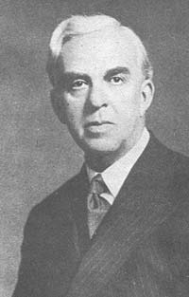
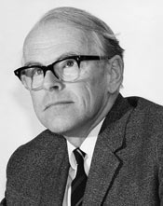
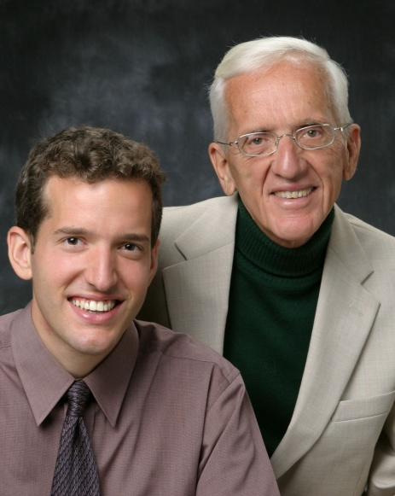
Nieprzetworzona dieta roślinna najzdrowsza
Angielski lekarz Mc Carrison w 1927 roku badał na 1189 szczurach dietę najzdrowszych ludzi na świecie czyli Hunzów z Tybetu, karmił je pełnoziarnistymi plackami chapati z masłem, roślinami strączkowymi, surowymi warzywami i owocami, 1 raz na tydzień mięsem, po 2 latach były bez żadnych chorób. Druga grupa - biały chleb, margaryna, herbata z cukrem, konserwy, dżemy (brak błonnika ), szczury zapadały na choroby żołądka, jelit, płuc, były pobudzone, traciły sierść, po 16 dniach zabijały najsłabszych osobników. Żywność pozbawiona błonnika wywołuje choroby
Mc Carrison
Angielski chirurg Burkitt pracował w Afryce do 1964 roku, zauważył że waga stolca u Afrykańczyków jest kilkakrotnie większa, niż u Anglików, znalazł związek między brakiem błonnika w diecie, a rozwojem chorób cywilizacyjnych. Twierdził: nigdy nie widziałem w Afryce przypadków: choroby wieńcowej, cukrzycy, żylaków, otyłości, zapalenia uchyłka, lub wyrostka, kamieni żółciowych, próchnicy, hemoroidów, przepukliny przełyku i zaparć.
Denis Burkitt
Collin Campbell w latach 80-tych nadzorował największy program badawczy na świecie „The China Study” na 10 200 osobach, stwierdził, że przyczyną raka, chorób krążenia, cukrzycy jest nadmiar białka zwierzęcego (i tłuszczu), a więc MIĘSA i MLEKA (kazeina).
Ludzie na diecie roślinnej są najzdrowsi i mogą nawet odwrócić rozwój przewlekłych chorób
Collin Campbell z synem

Slide 8
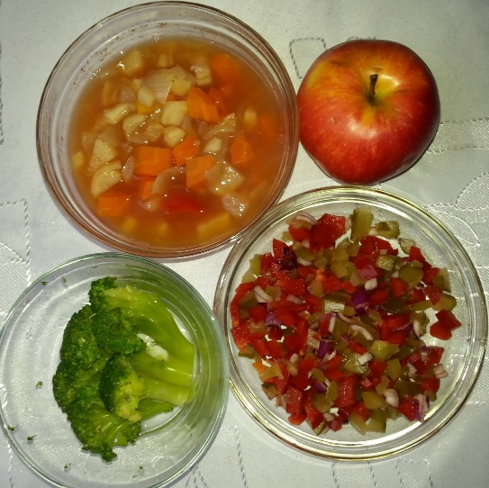
Zasady diety warzywno-owocowej : warzywa nisko skrobiowe i owoce niskocukrowe surówki, soki, zupy, gotowane na parze (np. brokuł), leczo
Zasady diety warzywno-owocowej
Zasady diety:
warzywa nisko skrobiowe
i dodatek niesłodkich owoców (cytryna, jabłko, jagody) surówki, soki, smoothie (większość na surowo)
zupy, warzywa gotowane
Dieta wg. E. Dąbrowskiej
Faza wstępna wykluczyć kawę, mięso, cukier
Post właściwy na warzywach i owocach, aktywność ruchowa, harmonia psychiczno-duchowa
Faza przejścia do diety pełnowartościowej
Żywienie pełnowartościowe, okresowe posty (np. jeden dzień w tygodniu), aktywność ruchowa
Wskazania:
Zdrowi oczyszczenie z toksyn, odporność, płodność
Przesycanie się redukcja otyłości, cukrzycy, miażdżycy
Autoagresja gościec, SM, Hashimoto, łuszczyca
Zwyrodnienia stawów, paradontoza, wrzody żołądka
Przeciwwskazania:
lęk przed dietą, depresja, sterydoterapia, przeszczep narządu, ciąża, dializa, cukrzyca typu 1, nadczynność tarczycy, niewydolność nadnerczy

Slide 9
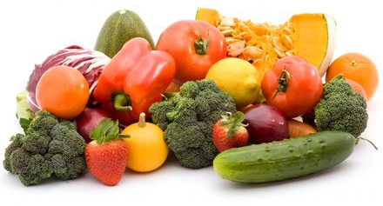
Zasady stosowania diety warzywno-owocowej
Dietę można stosować w sposób ciągły np. przez 2 tygodnie, czy 4 albo 6 tygodni, lub w sposób okresowy np. post piątkowy
W czasie diety należy eliminować pokarmy nietolerowane (test Food Detective), w cukrzycy nie zaleca się gotowanych: buraków, jabłek, marchwi, dyni i soku z marchwi, a w nadciśnieniu - kiszonych ogórków (sól),
w chorobie wrzodowej surowe warzywa zastąpić gotowanymi lub sokami

Slide 10
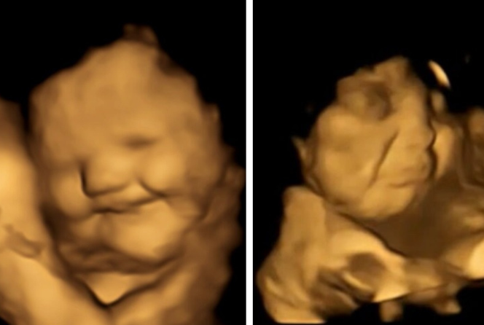
Reakcja na marchew
Reakcja na jarmuż
Nienarodzone dziecko potrafi czuć smak potraw zjadanych przez jego mamę (USG nienarodzonego dziecka, zdjęcia 4D )
www.mjakmama24.pl/aktualnosci/marchewka-tak-jarmuz-nie-zdjecia-4d-udowadniaja-ze-dziecko-w-brzuchu-mamy-czuje-smak-jej-jedzenia-aa-iEhG-2tRq-XofJ.html

Slide 11
Jednym z największych osiągnięć naukowych XX wieku (w 1953 roku)
było odkrycie materiału genetycznego (DNA),
a w XXI wieku (w 2000 roku) było poznanie ludzkich genów
i możliwości ich regulacji przez styl życia (jedzenie, posty, roślinne polifenole, aktywność ruchowa, emocje) oraz wyjaśnienie mechanizmu
autofagii (samozjadanie) i recyklingu na poście
przez Yoshinori Ohsumi, laureata Nagrody Nobla z 2016 roku
Te genetyczne przestrojenia pod wpływem czynników otoczenia (i postu)
są wyrazem adaptacji organizmu, celem przetrwania w niesprzyjających warunkach, jakimi może być brak pokarmu, albo przesycanie się
HIPOTEZA WŁASNA:
Przyczyną niepłodności (i innych chorób cywilizacyjnych) jest adaptacja
organizmu do stylu życia niezgodnego z naturą (przetworzona żywność, nadmiar białka zwierzęcego, niedobór ruchu), postem można ją wyleczyć.

Slide 12
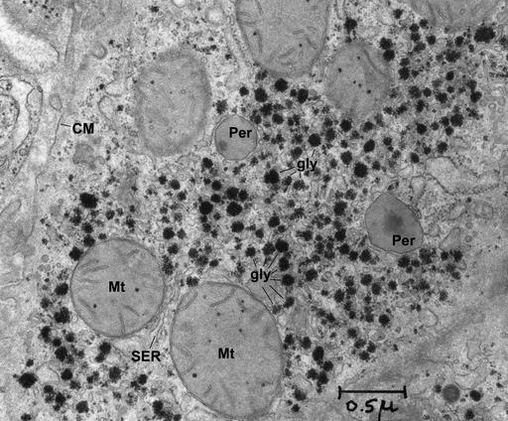
Post przełącza metabolizm na drugi program energetyczny, gdy źródłem energii stają się tłuszcze i ketony
MIÓD
Glikogen w wątrobie
Zachowanie się poziomu ketonów w moczu (w mg/dl)
w czasie 4- tygodniowego postu warzywno-owocowego
u pacjenta z chorobą niedokrwienną serca
Po 7 dniach postu przybywa mitochondriów

Slide 13
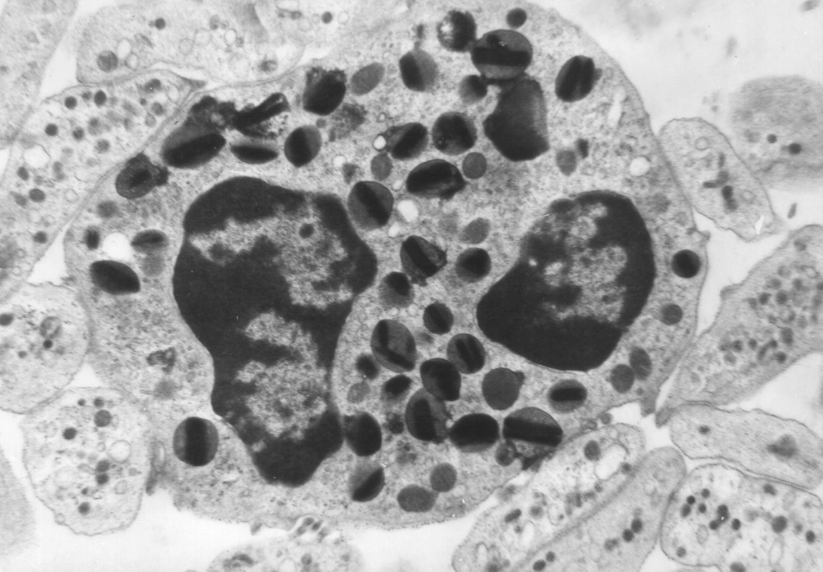
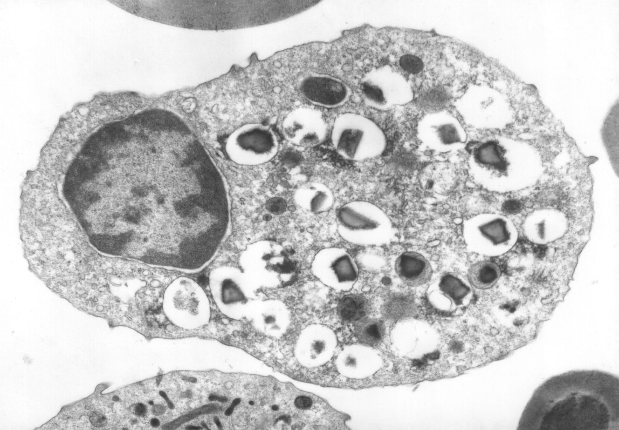
Post włącza mechanizmy samoleczenia
Komórka kwasochłonna przed postem
Po 7 dniach postu
W czasie postu ketony hamują uczucie głodu i uruchamiają samoleczące mechanizmy:
autofagię, gdy komórki oczyszczają swoje wnętrze ze zwyrodnień i odzyskują materiał do regeneracji komórek tzw. recykling
fagocytozę – pożeranie zużytych komórek, blizn, bakterii
regenerację – odtworzenie komórek i tkanek
aktywację komórek macierzystych- odporność, płodność
zwiększenie ilości mitochondriów - energia
detoksykację – oczyszczanie z toksyn
W czasie postu niszczenie niesprawnego
mitochondrium w lizosomie
i następnie odbudowa zdrowego mitochondrium
Yoshinori Ohsumi,
Nobel 2016
za odkrycie autofagii i recyklingu na poście

Slide 14
Post naprawia geny, dlatego przywraca równowagę, która jest zapisana w genach,
normalizuje zarówno niskie, jak i wysokie parametry biochemiczne
ZAKRES NORMY
Lipidy w surowicy przed i po 6. tygodniach postu
Kwasy tłuszczowe w krwinkach
przed i po 2 tygodniach postu
Z cholesterolu powstają hormony
Notes:
14

Slide 15
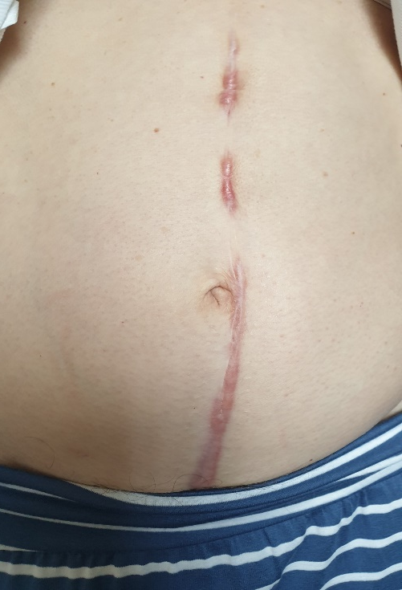
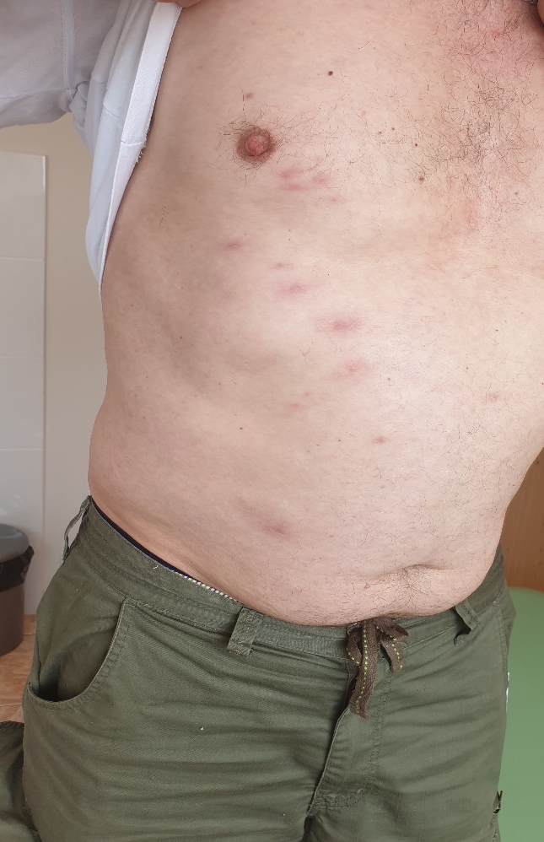
Post przestraja geny, uruchamia autofagię, regenerację, cofa blizny i odtruwa
Po 6. tygodniach postu cofa się grzybica, regeneracja nowego, zdrowego paznokcia
Eliminacja rtęci
Eliminacja toksyn
Geny posiadają trwałą pamięć (upadek na
rój os przed 4 laty)
Po 6. tygodniach postu odrasta nowy paznokieć,
(od 30 lat na antybiotykach)
Po 1 tygodniu postu cofa się blizna, która była od 1 roku

Slide 16
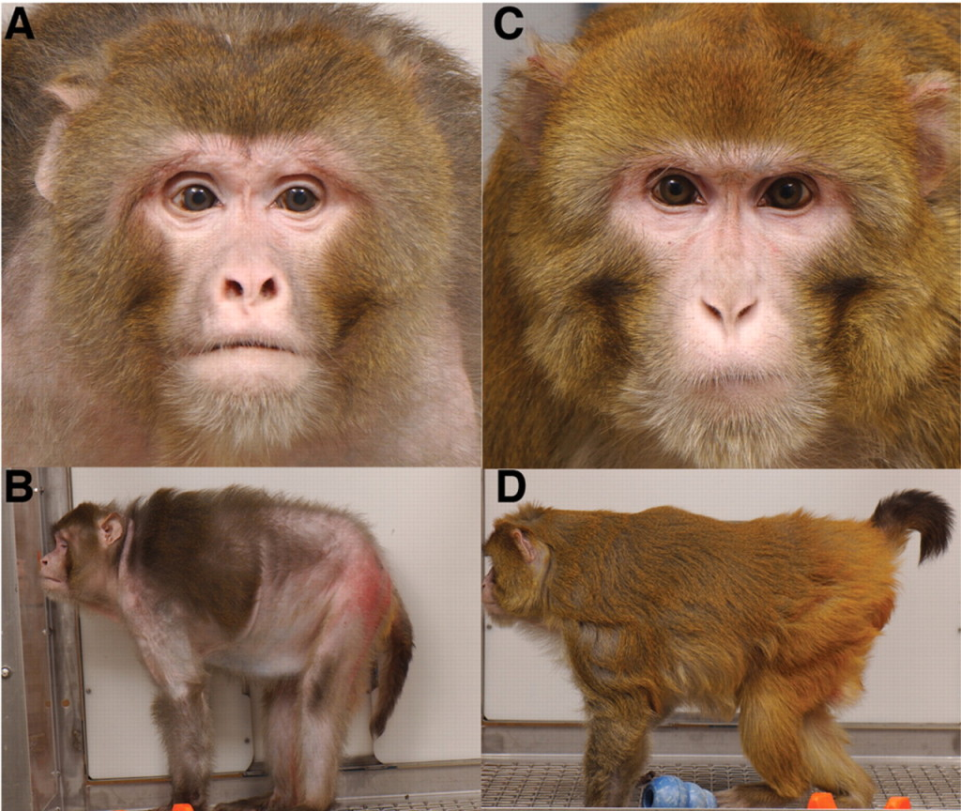
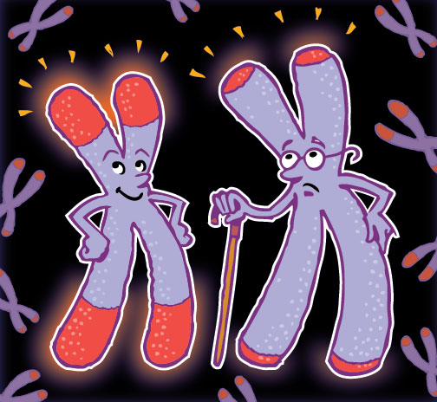
Restrykcje kaloryczne opóźniają starzenie
Żywienie bez ograniczeń
Ograniczenia kaloryczne
Restrykcje kaloryczne (post) przedłużają życie
na poziomie genowym:
aktywują geny długowieczności (Sirtuiny)
wydłużają telomery chromosomów, które skracają się w czasie starzenia
Telomery (końcówki chromosomów) zanikają z wiekiem i ustają podziały komórek = śmierć
www.paw.princeton.edu
Płodność zmniejsza się u kobiet po 30. roku życia i gwałtownie spada po 40. roku życia. W miarę starzenia częściej występuje niepłodność i poronienia,
a post mógłby przedłużyć okres płodności.
Zaobserwowano, że ograniczenie o 40% kalorii w diecie myszy wydłuża czas płodności i znacznie zmniejsza ilość nieprawidłowych chromosomów
w jej komórkach jajowych
http://www.crvitality.com
Małpa na restrykcyjnej kalorycznie diecie (po prawej) wygląda młodziej, ma mniej zmarszczek, gęstsze włosy i mniej siwych, będzie żyła dłużej, niż małpa żywiona bez ograniczenia
kalorii (po lewej)

Slide 17
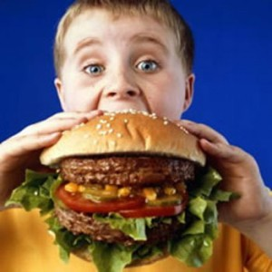
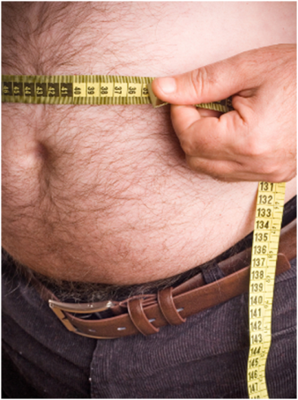
Zaburzenie równowagi energetycznej
NADMIAR PRZYJĘTEJ ENERGII (przesycenie kaloryczne
w cukier i skrobię)
Nadmiar cukru
insulinooporność
wysoka INSULINA
CUKRZYCA
niepłodność
Nadmiernie wysokie ciśnienie
NADCIŚNIENIE
Nadmiar
CHOLESTEROLU
i MIAŻDŻYCA
Nadmiar
wody i zakrzepów
OBRZĘKI i ZAKRZEPY
Nadmiar tłuszczu
OTYŁOŚĆ
NISKI WYDATEK ENERGII (brak ruchu)
(samochód, telewizja, komputer, winda)

Slide 18
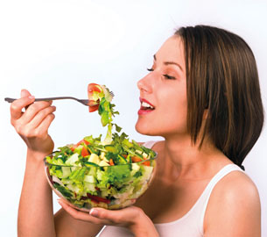
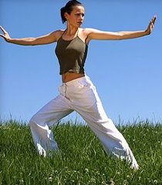
Przywracanie równowagi energetycznej
NISKI DOWÓZ ENERGII
dieta warzywno-owocowa
(poniżej 800 kcal)
Redukcja CUKRZYCY
insulinowrażliwość
płodność
Redukcja NADCIŚNIENIA
Redukcja CHOLESTEROLU
i MIAŻDŻYCY
Redukcja
OBRZĘKÓW i ZAKRZEPÓW
Redukcja
OTYŁOŚCI
aktywacja lipazy
WYSOKI WYDATEK ENERGII
(zwiększona aktywność ruchowa)

Slide 19
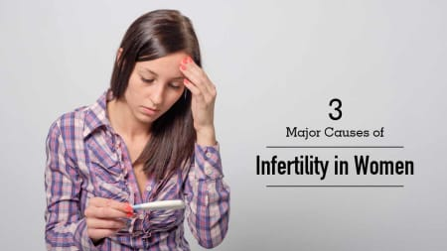
Jakie są przyczyny
niepłodności
niepłodność w otyłości i policystycznych jajnikach - rola insulinooporności
w przebiegu gruczolaka przysadki - rola wysokiej prolaktyny, która hamuje owulację
niepłodność w chorobach tarczycy - rola niedoboru jodu, selenu
niedrożność jajowodów i endometrioza - rola stanu zapalnego

Slide 20
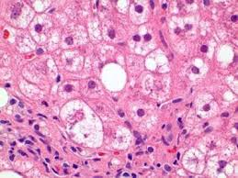
ZDROWE ŻYWIENIE
(cukry złożone - pełnoziarniste pieczywo, białko roślinne, błonnik, polifenole)
ZŁA DIETA
(przejadanie się w cukry proste (słodycze,
biała mąka), białko i tłuszcze zwierzęce)
Leki obniżające cukier nie cofają insulinooporności
tłuszcz
INSULINA łączy się z receptorem w komórce np. wątroby i otwiera „kanał” dla glukozy, aby ta przedostała się do wnętrza komórki celem spalenia w mitochondriach
INSULINOOPORNOŚĆ, gdy INSULINA nie może otworzyć „kanału” dla glukozy, bo przeszkodą jest tłuszcz w wątrobie, zwiększa się poziom INSULINY
Zdrowa wątroba
INSULINA tuczy
- zamienia glukozę w tłuszcz
(niebezpieczny tłuszcz trzewny)
Stłuszczenie wątroby

Slide 21
Stłuszczenie wątroby i nadmiar tłuszczu trzewnego przyczyną INSULINOOPORNOŚCI
niepłodność, PCOS, testosteron, zarost
miażdżyca
Stłuszczeniu wątroby zwykle towarzyszy nadmiar tłuszczu trzewnego, który produkuje setki adipokin m.in. hormony płciowe (testosteron u kobiet)
i prozapalne cytokiny
zakrzepy
prolaktyna
estrogeny
cukrzyca
Insulinooporność
nadciśnienie
zwyrodnienia
Stłuszczenie wątroby i nadmiar tłuszczu trzewnego
Rozdęte tłuszczem adipocyty pękają, tworzą się nacieki makrofagów, a przy fagocytozie martwych adipocytów powstają prozapalne cytokiny powodujące insulinooporność
makrofagi
Prawidłowe adipocyty
Adipocyty w otyłości

Slide 22
Post cofa INSULINOOPORNOŚĆ i przywraca płodność
Post powoduje
redukcję stłuszczenia wątroby i tłuszczu trzewnego
cofanie insulinooporności
obniżenie insuliny
obniżenie cytokin zapalnych
cofanie chorób metabolicznych i niepłodności
przed
Po 6 tygodniach postu
Stłuszczenie wątroby
Ustąpienie stłuszczenia
%
Przed postem
Po 6 tyg. postu
2x
2x
4x
5x
Post redukuje stłuszczenie wątroby

Slide 23
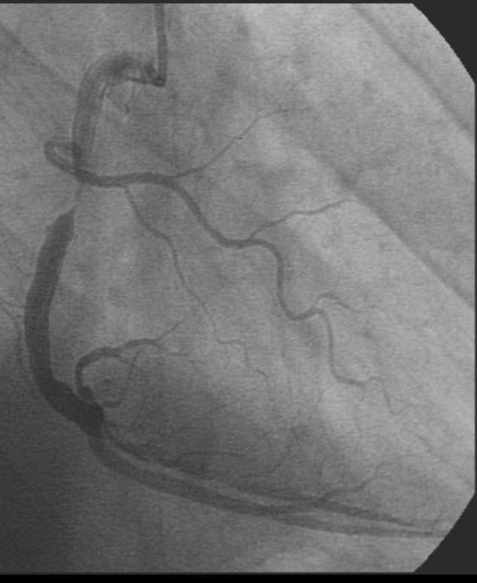
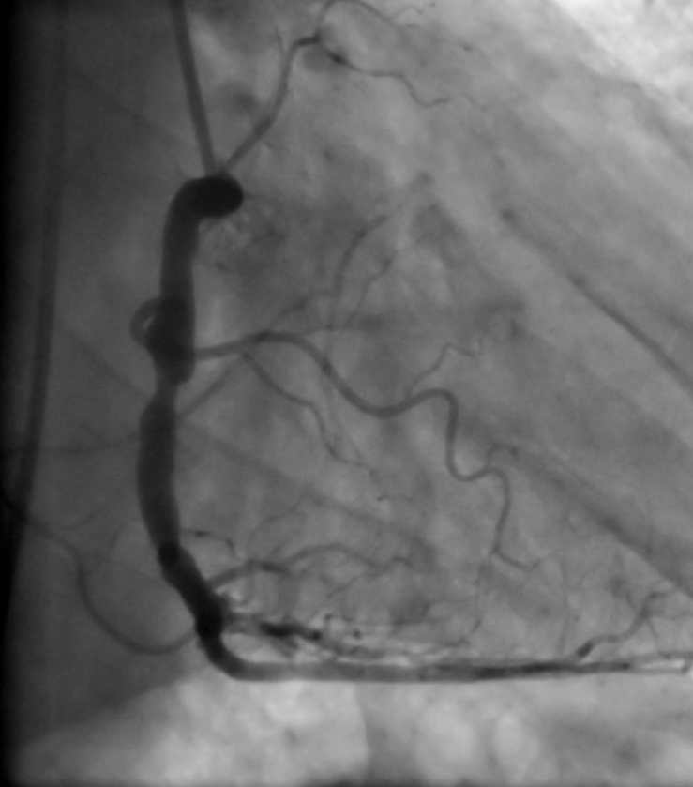
Post cofa choroby metaboliczne, których przyczyną jest insulinooporność i wysoka insulina
Miażdżyca
Nadciśnienie – po 1 tygodniu postu
u 71% pacjentów normalizacja ciśnienia (osoby z nadwagą), u 20% zmniejszono leki, u 20% (szczupłych) nie udało się w tym czasie odstawić leków (grupa 66 osób)
Cukrzyca typ 2 – po 1 tygodniu postu u 83% pacjentów normalizacja cukru, przerwano leki (grupa 23 osoby)
Zaburzenia lipidowe - normalizują się po 6. tygodniach postu, obniżenie cholesterolu całkowitego i LDL o 24%, trójglicerydów o 69%, wzrost HDL o 24% (grupa 50 osób) Z cholesterolu powstają hormony płciowe
2000 r.
2009 r.
Krytyczne zwężenie naczynia wieńcowego przed postem
u pacjenta lat 60, nie miał by-passów, postanowił spróbować leczenia postem
Po 9 latach okresowych postów poprawa drożności naczyń,
wytworzenie krążenia obocznego
Obecnie minęły 23 lata, ma 83 lata
jest w świetnej formie
Niepłodność - grupa 25 kobiet niepłodnych przez 7 lat (od 2 do 17 lat), po 4 tygodniach postu wszystkie kobiety uzyskały płodność, urodziły zdrowe dzieci

Slide 24
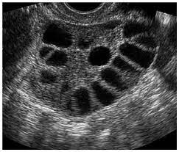
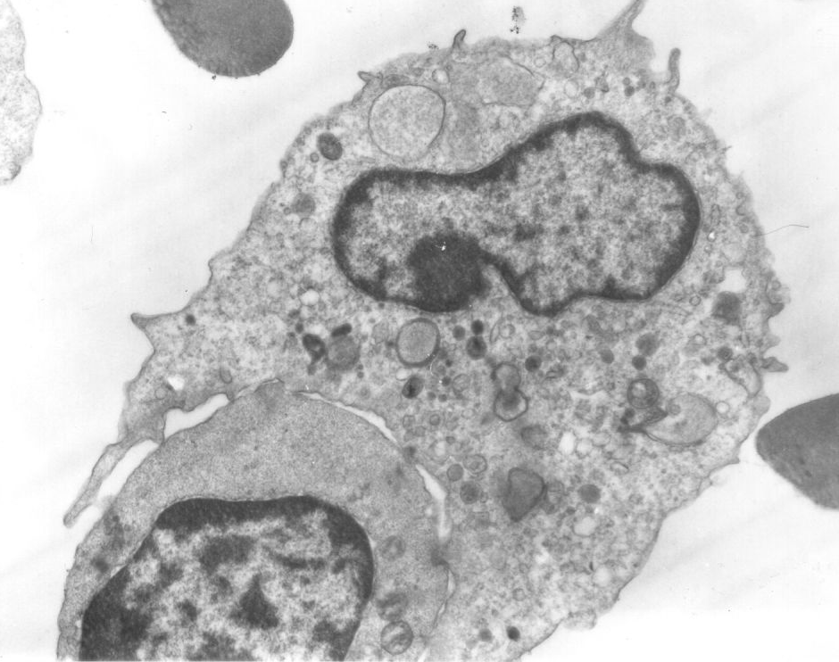
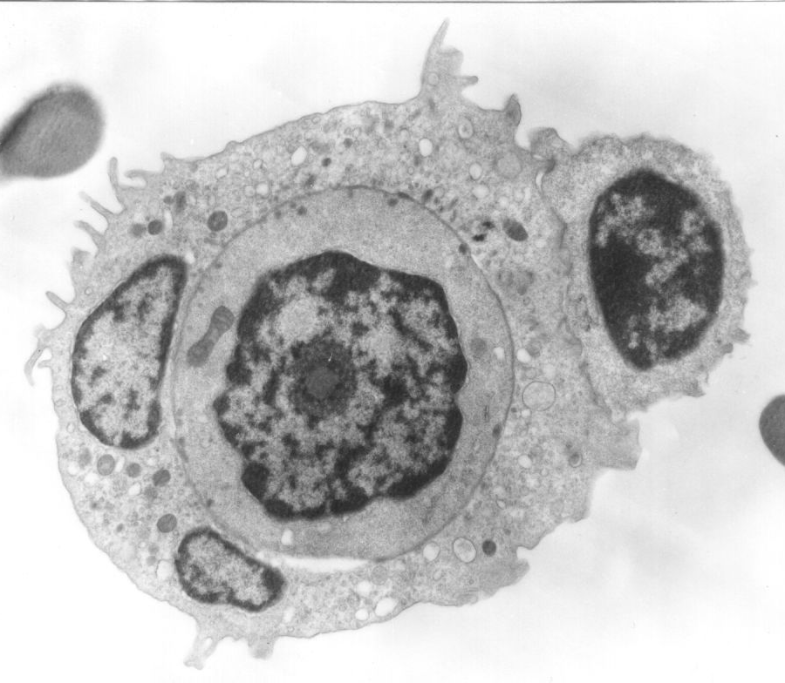
ZŁA DIETA przyczyną policystycznych jajników (PCOS)
(przejadanie się w cukry, białka i tłuszcze)
Redukcja anty TPO na poście
w Hashimoto
Wysoka INSULINA
(insulinooporność)
DYSBIOZA jelit
stymuluje
hamuje
Policystyczny jajnik (USG)
produkcja
ESTROGENU
TESTOSTERONU w jajnikach
nośnik hormonów
płciowych (SHBP)
Nieszczelne jelita, przenikanie do krwi niestrawionych białek pokarmowych, limfocyty je neutralizują przeciwciałami, które mogą być autoagresywne np. w Hashimoto
Po 20 dniach postu
POST obniża INSULINĘ i cofa insulinooporność, PCOS, hamuje ESTROGENY i TESTOSTERON i zwiększa nośnik hormonów, cofa dysbiozę (eliminacja estrogenów ze stolcem), uszczelnia jelita (powrót owulacji)
Post zwiększa fagocytozę (pożeranie) m.in. limfocytów
produkujących autoprzeciwciała (ważne w Hashimoto)
przez leukocyty
www.emjreviews.com/radiology/article/ultrasound-in-polycystic-ovarian-syndrome-what-when-how-why-who

Slide 25
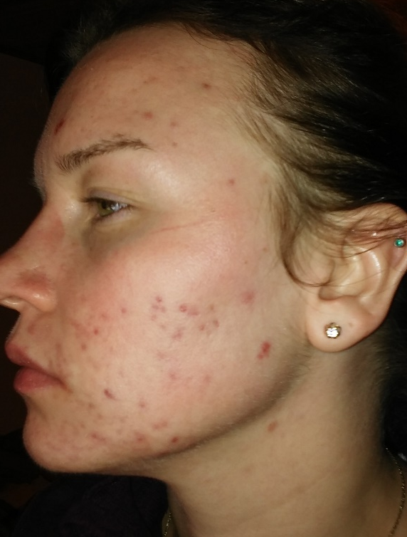
Zespół policystycznych jajników, a efekty diety
Zespół policystycznych jajników:
liczne torbiele (cysty) w jajnikach
zaburzenie owulacji (zaburzenie miesiączek)
jajniki wytwarzają nadmierne ilości męskich androgenów (hirsutyzm) co wiąże się z niepłodnością
Androgeny pobudzają cebulki włosowe, stąd nadmierne owłosienie twarzy i ciała, zwiększają produkcję łoju skórnego, co powoduje tłustą cerę i trądzik, łysienie typu męskiego, pogrubienie głosu, zwiększenie masy mięśniowej, zmniej-szenie piersi.
Leczenie: antykoncepcja, sterydy, depilacja
U kobiety lat 26, po 6-tyg. poście ustąpił zespół policystycznych jajników, oraz trądzik i zarost, powróciły regularne miesiączki,
urodziła 2 dzieci

Slide 26
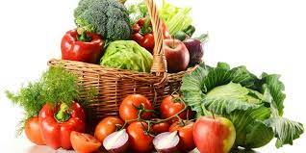
Przerwa 15 minut

Slide 27
Świadectwo:
Kobieta lat 43 niepłodna od 8 lat, przebyła kilkanaście samoistnych poronień, traciła ciąże kilkutygodniowe, a nawet 4. miesięczne. Po zastosowaniu 6 - tygodniowej diety warzywno - owocowej mogła bez problemu donosić ciążę i urodzić zdrowego syna w 35 roku życia
Jaki jest mechanizm diety
w przypadku samoistnych poronień
a także innych chorób ?

Slide 28
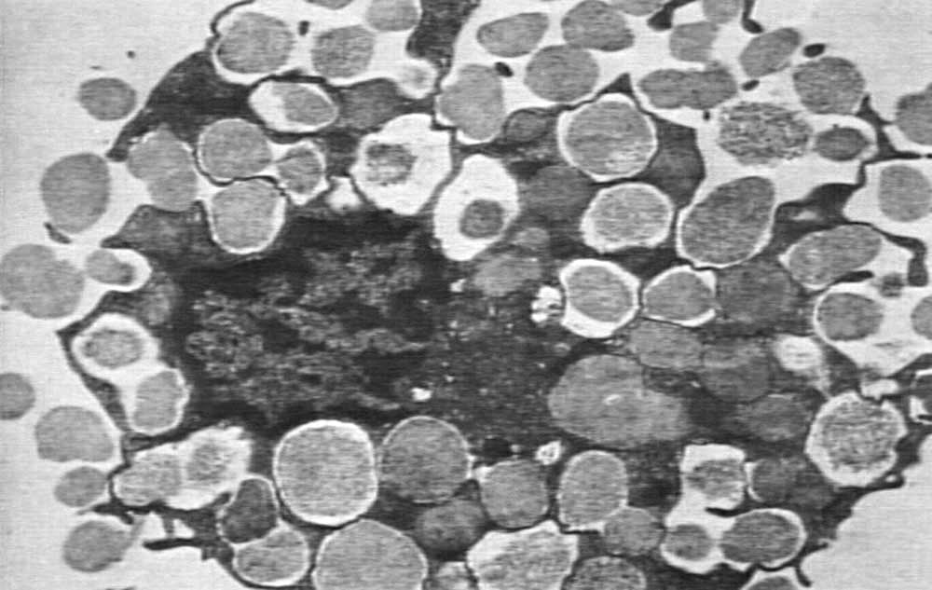
Przemiana kwasów tłuszczowych
cukier (INSULINA) nadmiar omega 6/3 alkohol, infekcje aspiryna, stres
margaryna
Omega 6
(Słonecznikowy)
Omega 3
(Lniany)
Przed
desaturaza
KWAS
ARACHIDONOWY
(tłuszcz zwierzęcy)
Wiesiołkowy
Rybny
(EPA, DHA)
Po 2 tyg.
postu
ZŁY SZLAK
Olej wiesiołkowy i rybny jest:
budulcem BŁON KOMÓRKOWYCH zapewnia dobrą jakość skóry, szczelność barier jelitowych, zapobiega alergii, autoagresji
tworzy „obronne” EIKOZANOIDY
przeciw: zapalne, -bólowe, -miażdżycowe,
-rakowe, -paradontozie, -wrzodowe,
-zakrzepowe - poronne i około 100 innych
Niedobór oleju wiesiołkowego
i rybnego powoduje:
nieszczelne BŁONY KOMÓRKOWE,
suchą skórę, alergie, autoagresje,
„przeciekające” jelita
„złe” EIKOZANOIDY pro: - zapalne,
-bólowe, -miażdżycowe, -rakowe,
-paradontozie, -wrzodowe, -zakrzepowe
- poronne i około 100 innych
Przeciekające jelito
histamina
Post warzywno-owocowy przywraca prawidłowy szlak już po dwóch tygodniach, co wiąże się z ustępowaniem poronień i wielu innych chorób

Slide 29
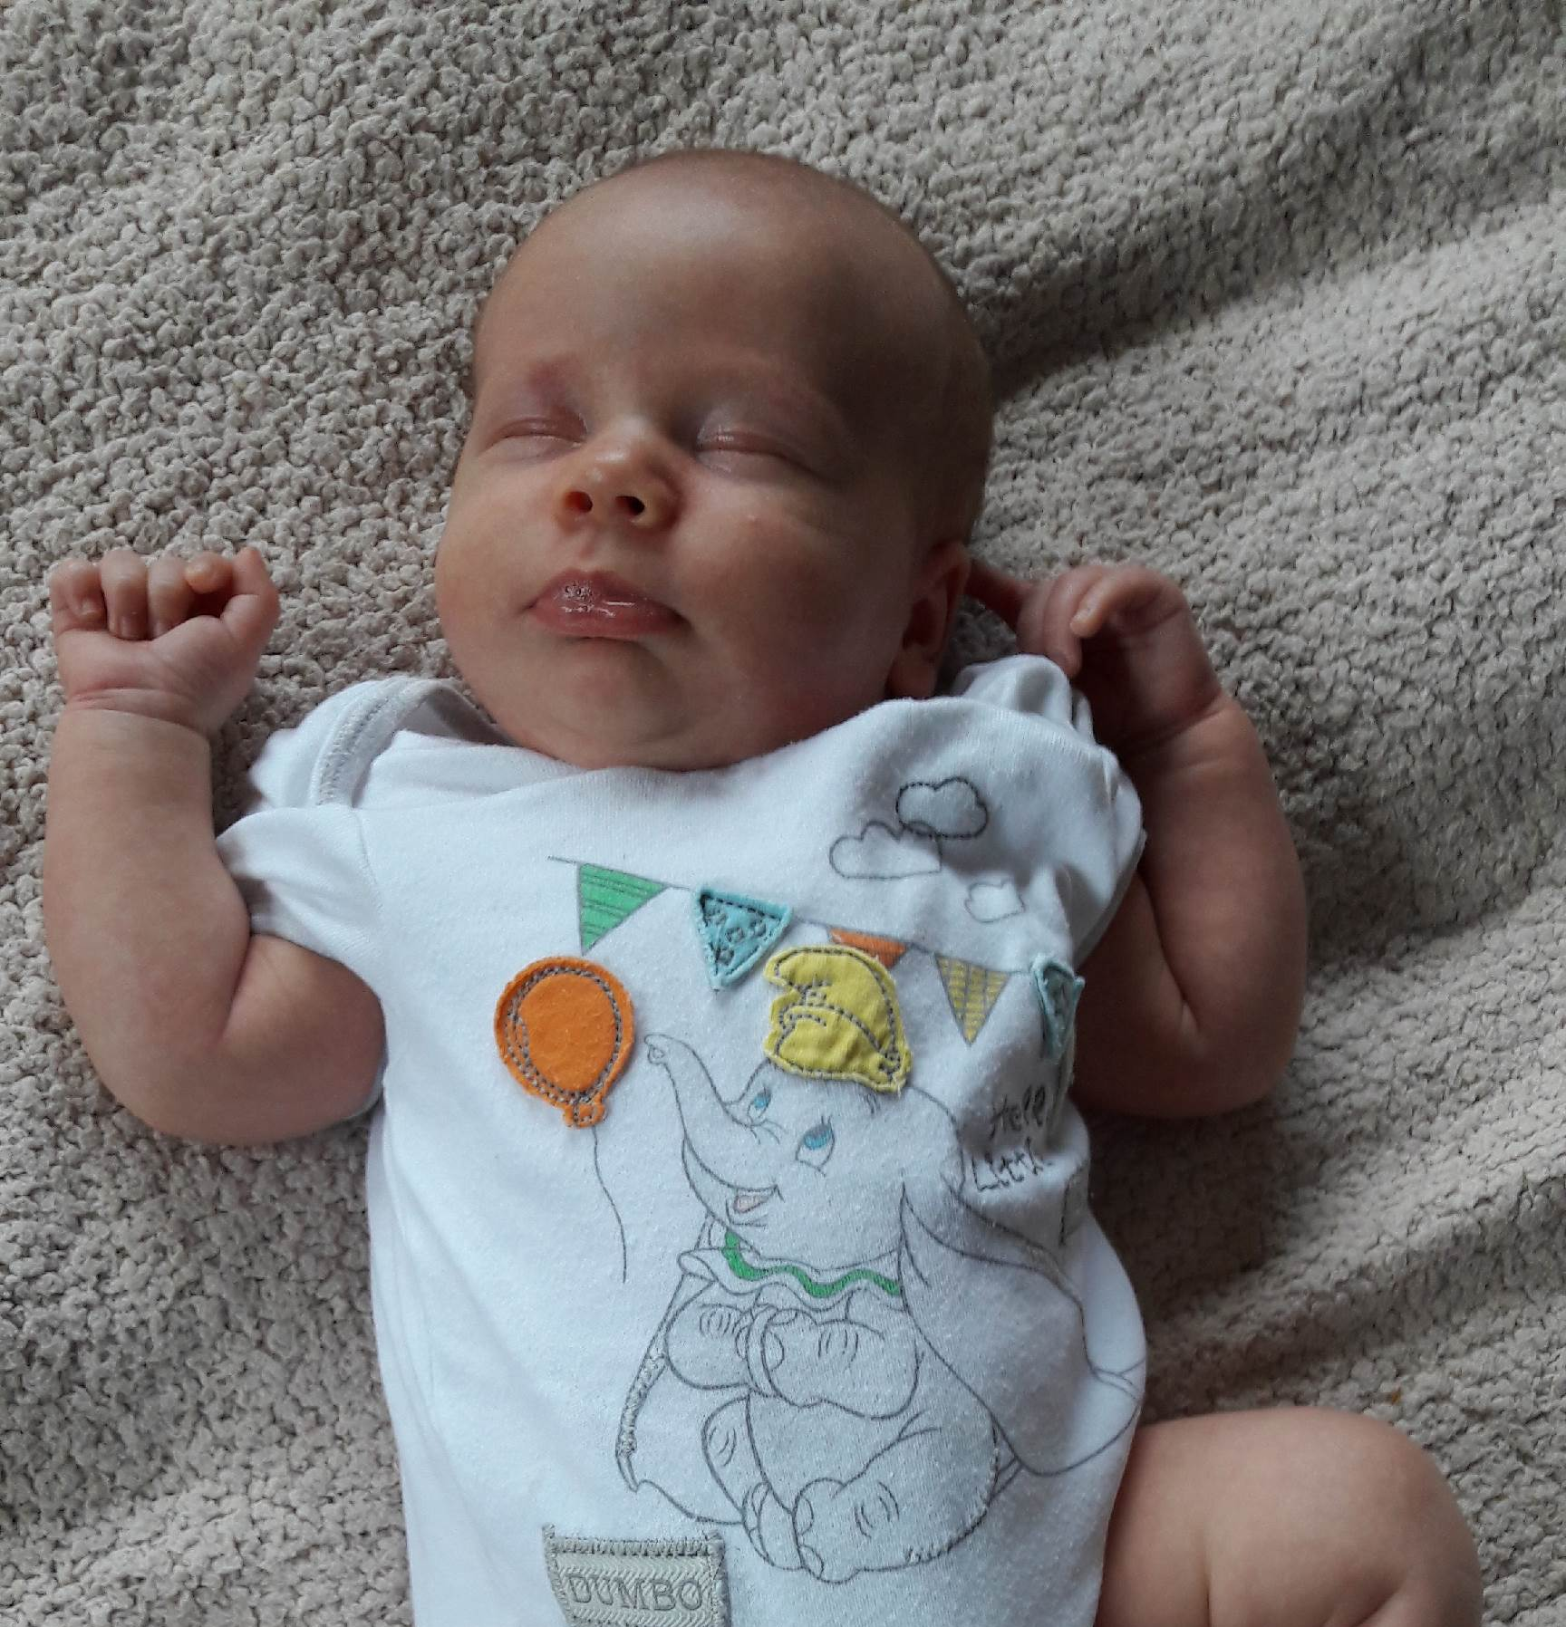
Świadectwa niepłodnych kobiet z powodu PCOS
Kobieta lat 36, miała insulinooporność, policystyczne jajniki, dwa razy poroniła, nie zgodziła się na in vitro. Miała też toczeń i wysokie przeciwciała przeciw jądrowe (ANA), bóle stawów, nadwrażliwość na słońce, liczne nietolerancje pokarmowe (gluten, jaja, mleko), lubiła słodycze.
Efekty 6- tygodniowego postu:
ustąpiły policystyczne jajniki i insulinooporność, powróciła owulacja, miesiączki znormalizowały się, a były co 2 miesiące
po pół roku zaszła w ciążę, urodziła dziecko, obecnie ma dwoje zdrowych dzieci, samopoczucie było wspaniałe, wszystkie zaburzenia cofnęły się
miano przeciwciał ANA obniżyło się z 1200 do 0, ustąpiło wypadanie włosów, nadwrażliwość na słońce i bóle stawów
powrócił sen, minęły kołatania serca, nerwica i napady paniki
Kobieta niepłodna od 15 lat (policystyczne jajniki, stan przedcukrzycowy, otyłość) nieskuteczne leczenie niepłodności przez 9 lat.
Post 6 -tygodniowy przywrócił płodność, urodziła córkę - wcześniaka, ale zdrowe dziecko

Slide 30
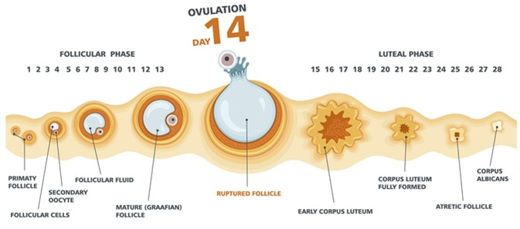
W jaki sposób dochodzi do owulacji?
Owulacja w 14 dniu cyklu
Faza pęcherzykowa FSH
Faza lutealna LH
Komórka jajowa
stymuluje
www.news-medical.net
Płodność wiąże się z wystąpieniem owulacji, czyli fazy w połowie cyklu miesiączkowego (14 dzień), gdy komórka jajowa zostaje uwolniona z pękniętego pęcherzyka w jajniku i jest gotowa do zapłodnienia, w tym czasie jest największa płodność. Hormon przysadki FSH stymuluje dojrzewanie pęcherzyka i owulację - faza pęcherzykowa,
drugą fazę lutealną stymuluje hormon przysadki LH (luteinizujący).
Zaburzenie owulacji wiąże się brakiem równowagi hormonów, co prowadzi do niepłodności. W jaki sposób niedoczynność tarczycy może wywołać niepłodność?

Slide 31
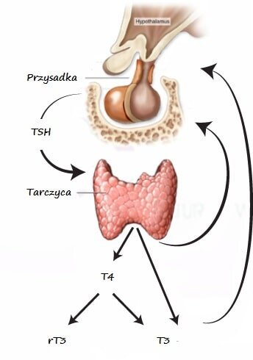
Hormony tarczycy (T4 - nieczynny i T3 - czynny)
Przy niedoborze T3
tj. w niedoczynność tarczycy jest wysoka prolaktyna, przysadka nie produkuje hormonu FSH i nie ma wtedy owulacji
co jest przyczyną
niepłodności
nieczynny
T4
zamiana
rT3
T3
czynny
Tarczyca produkuje głównie hormon T4, który jest nieczynny i mniejszą ilość czynnego hormonu T3.
T4 musi zmienić się w tkankach wątroby, nerek i jelit w hormon czynny T3
Tkankowa niedoczynność tarczycy, gdy nie zachodzi zamiana T4 w T3 w tkankach

Slide 32
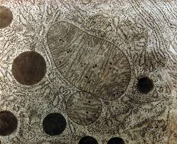
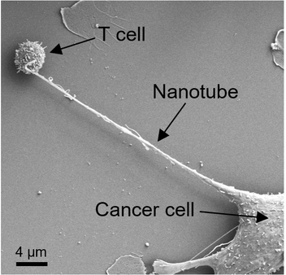
Mitochondrium – komórkowa mini elektrownia
Limfocyt T
T3
Wypustka
glikogen
mitochondrium
Komórka raka
Mitochondrium produkuje energię ATP z cukrów (glikogen), tłuszczów i białek. Hormon tarczycy T3 jest niezbędny do produkcji energii.
W niedoczynności tarczycy (brak T3) brakuje energii
Komórka raka wyciąga źródło energii, czyli mitochondria z limfocytu T za pomocą wypustki.
Rak się wzmacnia, a układ immunologiczny osłabia
www.pl.pinterest.com/pin/567946203000541782/
www.eurekalert.org/news-releases/935174

Slide 33
Tkankowa niedoczynność tarczycy występuje w chorobach metabolicznych (cukrzyca, otyłość, miażdżyca), zapalnych i stresie- brakuje T3
Objawy niedoboru hormonu tarczycy T3
Niska temperatura ciała (poniżej 36,6⁰ C), marznięcie
Zaburzenia snu – nadmierna senność, lub bezsenność
Sucha skóra, zwłaszcza łokci, wypadanie włosów
Brak energii, zmęczenie, depresja, apatia,
Zaparcia
Niepłodność, obfite miesiączki, niedokrwistość
Bóle mięśni, drętwienie dłoni i stóp
Obrzęki powiek, mniejsze pocenie
Wolna akcja serca, nadciśnienie lub niedociśnienie
Łatwe tycie, trudności z utratą wagi
Przysadka mózgowa
Komórka wątroby
Prawidłowa zamiana T4 w T3 w przysadce mózgowej (dlatego prawidłowy poziom hormonów we krwi) i brak tej zamiany w komórce wątroby. Terapia Euthyroxem (T4) pogłębia niedoczynność tarczycy, skuteczniejsza jest terapia hormonem T3 (np. suszoną tarczycą)
W tkankowej niedoczynności tarczycy są objawy kliniczne niedoboru T3, a wyniki hormonów tarczycy
TSH, T3, T4 są prawidłowe

Slide 34
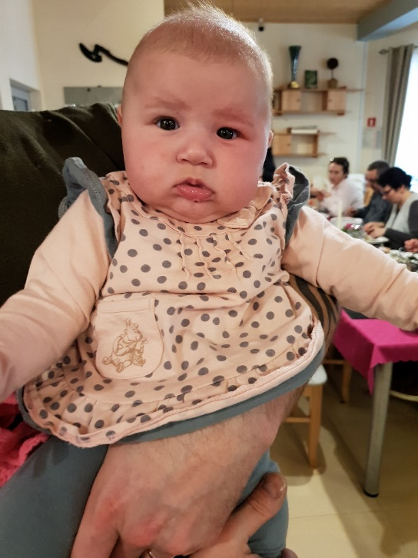
Post leczy tkankową niedoczynność tarczycy
Czynniki które mogą zaburzać konwersję T4 do T3 to: niedobory licznych pierwiastków: jodu, selenu, żelaza i szeregu witamin (A, B kompleks, C), również niektóre leki: beta blokery, amiodaron, sterydy, antykoncepcja i toksyny: alkohol, fluor, ołów, rtęć, pestycydy
Post, jako stres spowalnia zamianę T4 do T3 i zwiększa rT3, który też hamuje T3
W okresie „wychodzenia” z postu rT3 jest hamowane i zwiększa się produkcja T3
Kobieta była niepłodna od 8 lat
z powodu choroby Hashimoto i wysokiej prolaktyny.
Po sześciotygodniowym poście uzyskała płodność, urodziła zdrową córkę
Post warzywno-owocowy oczyszcza wątrobę, cofa stłuszczenie wątroby, uzupełnia niedobory minerałów, co usprawnia zamianę T4 w T3 (w wątrobie najwięcej zamienia się T4 w T3)
Błonnik z warzyw i owoców korzystnie zmienia florę jelitową, która w 20% usprawnia zamianę T4 w T3.

Slide 35
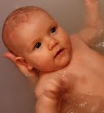
Post udrażnia zarośnięte jajowody
(post aktywuje autofagię (oczyszczanie ze złogów) i fagocytozę
Przed postem
Po 3,5 tygodniach postu
Kobieta lat 36, od 5 lat niepłodna z powodu zarośniętych obu jajowodów. Przebyła dwie ciąże pozamaciczne,
nie zgodziła się na in-vitro, stosuje 6 - tygodniowy post warzywno-owocowy. Po kilku miesiącach zachodzi w ciążę
i rodzi zdrowego synka
Kobieta lat 30, z zarośniętymi jajowodami, wytworzyły się wodniaki jajowodów
(jajowody produkują płyn), niepłodna.
Po 3,5 tygodniowym poście jajowody już były drożne, po 1 miesiącu zaszła w ciążę,
urodziła zdrowego synka

Slide 36
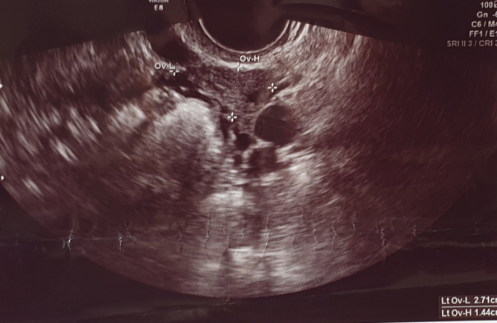
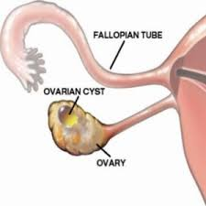
Post warzywno-owocowy cofa torbiele jajników
Torbiel jajnika to przetrwały pęcherzyk jajnikowy wypełniony płynem, który nie pękł w czasie owulacji,
lecz uległ wzrostowi. Post skutecznie cofa torbiele – spontanicznie ulegają pękaniu i wchłonięciu
przed postem
po 4 tygodniach postu
JAJOWÓD
torbiel
Średnica torbieli jajników (w badaniu USG) zmniejszyła się w grupie 19 naszych pacjentek: z 4,3 cm → do 0,8 cm, po 4 tygodniach postu
Po 1 tygodniu postu torbiel
zmniejsza się o 1 cm
JAJNIK

Slide 37
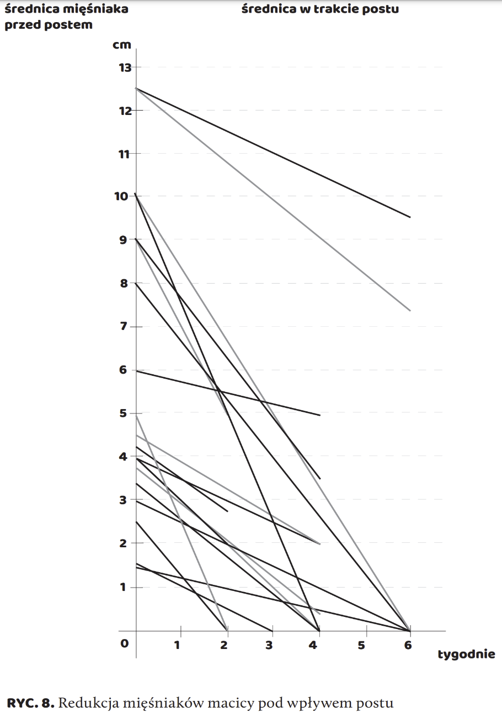
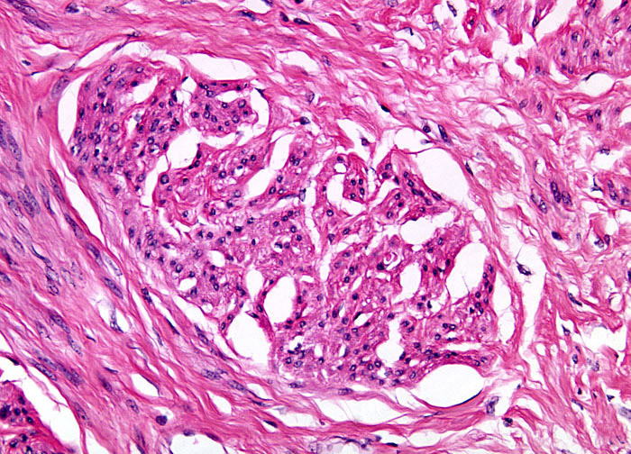
Post warzywno-owocowy cofa mięśniaki macicy
Post skutecznie cofa mięśniaki, obniża INSULINĘ, IGF-1 (czynniki pobudzające rozrost) i estrogen, zwiększa autofagię, czyli usuwanie złogów w komórkach i fagocytozę „pożeranie” zwyrodniałych komórek.
Warto też wykluczyć nietolerancje pokarmowe i uzupełnić jod
U 20 kobiet po 4. tygodniach postu warzywno-owocowego, średnica mięśniaków zmniejszyła się z 6 cm → do 2 cm
Po 1 tygodniu postu mięśniak
zmniejsza się o 1 cm
Mięśniak wywodzi się z pojedynczej zmutowanej komórki mięśnia macicy, których przybywa pod wpływem stymulacji INSULINY (nadmiar cukru) i IGF-1 (nadmiar białka zwierzęcego)
i też estrogenu
Resekcja mięśniaków jest mało skuteczne, gdyż po 5. latach są nawroty mięśniaków
(w 62% przypadków)
Koszty leczenia mięśniaków w USA wynoszą do 34,4 mld dolarów rocznie
Cofanie mięśniaków na poście

Slide 38
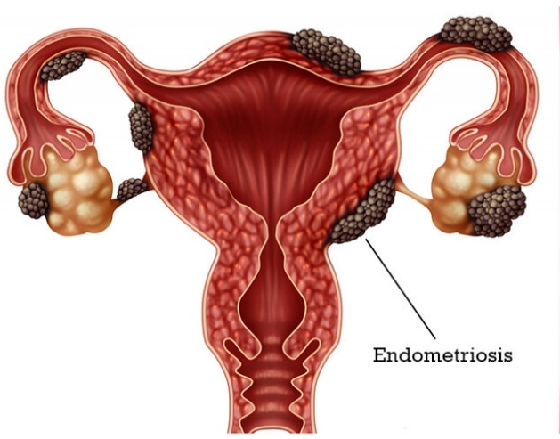
Post cofa torbiele endometrialne
Endometrioza to rozrost ognisk endometrium (śluzówki macicy) poza macicą, które podlegają cyklicznym krwawieniom i tworzą się z nich torbiele, towarzyszą silne bóle brzucha, choroba może prowadzić do niepłodności. Leczenie operacyjne jest mało skuteczne, są częste nawroty
Zaobserwowaliśmy, że post 6-tygodniowy cofa torbiele endometrialne, warto też w tej chorobie wykluczyć nietolerancje pokarmowe i uzupełnić jod
www.standardmedia.co
Po poście cofnęło się ognisko endometriozy naciekające tętnicę biodrową, chirurg odmówił operacji
Cukier sprzyja rozwojowi endometriozy, hamuje produkcję omega 3 (przeciwzapalnych eikozanoidów), co nasila bóle brzucha. Post znosi te bóle (nawet po 1 tygodniu), gdyż aktywuje przeciwzapalny szlak
Ustąpienie dwukomorowej torbieli endometrialnej po 6- tygodniowym poście u kobiety lat 38, która uniknęła operacji

Slide 39
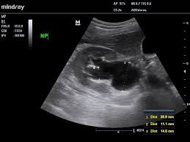
Ustąpienie endometriozy naciekającej moczowód, po poście
Kobieta lat 46, od 20 lat była niepłodna, od 7 lat miała nacieki endometriozy na narządach rodnych i na moczowodzie, który z tego powodu był niemal całkowicie zamknięty i w nerce wytworzyło się wodonercze.
Miała obfite, nieregularne i jak określa „mega” bolesne miesiączki, przypominające bóle porodowe. Odstąpiono od operacji ze względu na ryzyko uszkodzenia moczowodu.
Przed czterema laty przeprowadziła na sześciotygodniową kurację postem warzywno-owocowym. Wyniki przeszły jej oczekiwania, bo od tego czasu całkowicie ustąpiły bóle i również cofnęły się nacieki endometriozy, które były o średnicy ponad 2 cm, lekarz nie chciał wierzyć.
Co roku przeprowadza sześciotygodniowe kuracje postem i czuje się wspaniale. Jej wcześniejsze żywienie to głównie mleko, mięso i słodycze, natomiast warzyw prawie nie jadła.

Slide 40
„Jestem w szoku, jak duży wpływ na nasze życie i zdrowie ma to co jemy”
Wypowiedź niepłodnej od 8 lat kobiety, u której dzięki postom warzywno-owocowym i zmianie żywienia, uaktywnił się jajnik, który nigdy nie brał udziału w owulacji
i zaczął normalnie pracować. Jest w 5 miesiącu ciąży i czuje się znakomicie,
a lekarze informowali ją, że latami będzie starać się zajść w ciążę

Slide 41
Świadectwo: niepłodni od 8 lat
Mąż lat 38 ma zaledwie 1% ruchliwych plemników
(chorował na świnkę w dzieciństwie)
Żona lat 36 ma chorobę Hashimoto
Przed 1 rokiem obaj byli na diecie warzywno - owocowej
przez 2 tygodnie, żona wykluczyła nietolerowane pokarmy
(mleko, mąkę i jajka), mogła zajść w ciążę
Urodził się wcześniak w 33 tygodniu ciąży, jest zdrowy.
www.galerie-zdjęć.pl
W innych przypadkach dieta okazała się skuteczną metodą zwiększania ilości i ruchliwości plemników i przywracała płodność u niepłodnych mężczyzn.

Slide 42
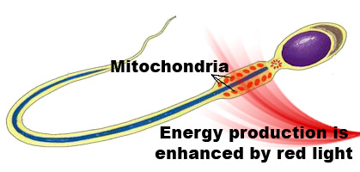
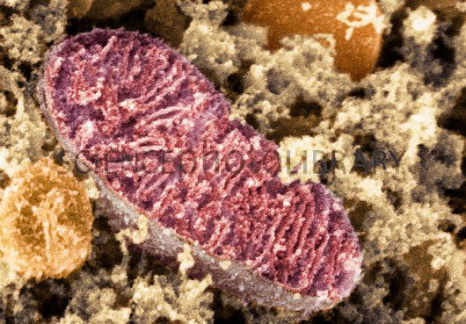
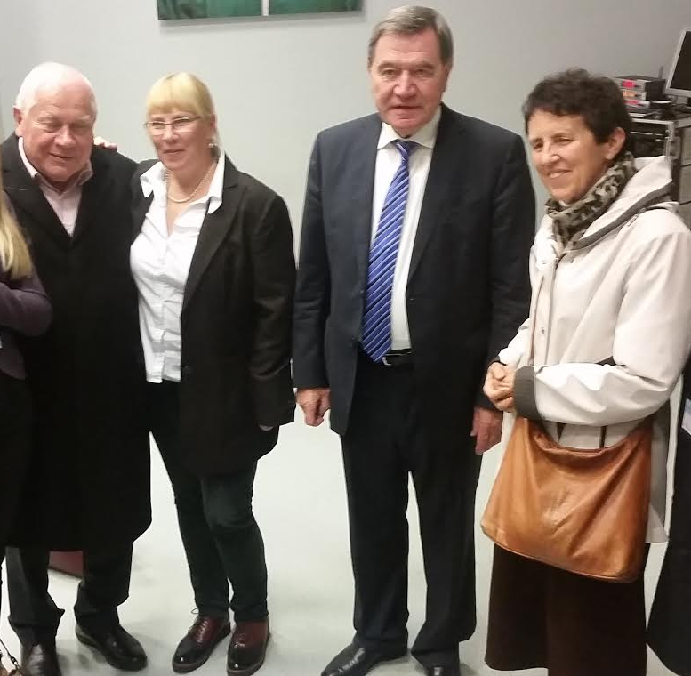
Rola mitochondriów w funkcjonowaniu plemników
Główną przyczyną niepłodności męskiej jest upośledzenie produkcji plemników i zbyt niska ich ruchliwość, oba procesy wymagają energii
Obecny styl życia, złe żywienie i brak ruchu wiąże się ze zmniejszeniem liczby plemników, obniżeniem przemian energetycznych, zanikiem mitochondriów i obniżeniem ich funkcji tzw. mitochondriopatia, która dotyczy wszystkich chorób cywilizacyjnych, także niepłodności.
Norma ilości plemników jest niższa, niż była dawniej, obecnie wynosi 14 mln/ml, dawniej norma była 60 mln/ml.
Mitochondrium
miejsce produkcji
energii
W mitochondriach plemnika powstaje energia
SUPLEMENTY mitochondrialne, które zwiększają ilość i ruchliwość plemników:
Koenzym Q10
Karnityna
Selen i cynk
Witamina D3, C, B12
Oleje omega-3
Post analogicznie jak suplementy zwiększa energię w mitochondriach (również plemników)
http://www.sciencephoto.com/
Dr Franc Enzman twórca medycyny mitochondrialnej i Bodo Kulkliński autor książek: „Mitochondria” i „Medycyna mitochondrialna”(konferencja w Poznaniu 8.10.2016 rok)
odkryli, że suplementy mogą zwiększyć energię w mitochondriach

Slide 43
Post przywrócił płodność niepłodnym rodzicom
Niepłodność
6 lat
Niepłodność
15 lat
Niepłodność
18 lat
Ojciec miał impotencję
policystyczne jajniki
endometrioza
2 poronienia
policystyczne
jajniki
policystyczne jajniki
2 poronienia
policystyczne jajniki
zarośnięte jajowody

Slide 44
Dlaczego przed poczęciem dziecka
warto przeprowadzić
post warzywno-owocowy?
MATKA
zwiększenie płodności, post cofa insulinooporność, mięśniaki, torbiele jajników, endometriozę (związek z normalizacją hormonów)
zapobieganie poronieniom, a także zatruciu ciążowemu (związek ze zwiększeniem olejów omega-3)
ustąpienie policystycznych jajników i zarostu u kobiet (związek z redukcją tłuszczu trzewnego i insulinooporności)
NOWORODEK
ochrona noworodka przed rakiem i przed wadami wrodzonymi (związek z detoksem i naprawą materiału genetycznego komórek rozrodczych)
zwiększenie inteligencji u dziecka
(związek ze zwiększeniem omega- 3 u matki,
które budują mózg dziecka)
OJCIEC
zwiększenie ilości plemników (post aktywuje komórki macierzyste)
poprawa ruchliwości (post zwiększa ilość mitochondriów w plemnikach)
wyleczenie impotencji

Slide 45
Wczasy Zdrowotne Przygotowujące Małżeństwa do Poczęcia Dziecka
Dom Pięknej Miłości
jest to nowy ośrodek Fundacji - Oaza Życzliwości
położony w Stanisławiu Dolnym (obok PRZYTKOWIC), koło Krakowa, Kalwarii Zebrzydowskiej i Wadowic.
Zapraszamy na turnusy wczasów zdrowotnych z dietą dr Dąbrowskiej celem oczyszczenia organizmu i przywrócenia równowagi hormonalnej dla małżeństw przygotowujących się do poczęcia dziecka, jak również dla osób z problemami ginekologicznymi i andrologicznymi
Kontakt: tel. kom. +48 798 279 105, www.dompieknejmilosci.pl
email:dompieknejmilosci@gmail.com znajdź nas na Facebooku
Fundacja „Oaza Życzliwości” 34-141 Przytkowice 292

Slide 46
Wnioski
przesycanie się żywnością przetworzoną (cukier, mąka, margaryna, nadmiar mięsa) jest niedostosowane do naszych genów, dlatego przestraja geny w kierunku rozwoju insulinooporności, otyłości, niepłodności i innych chorób cywilizacyjnych
odkrycie możliwości regulacji genów, dzięki: postom, roślinnym polifenolom i aktywności fizycznej, które mogą przeprogramować prozdrowotnie nasze geny, jest równoznaczne z leczeniem przyczynowym chorób
najważniejszą strategią terapeutyczną w niepłodności i w chorobach cywilizacyjnych powinny być prozdrowotne modyfikacje stylu życia (posty np. warzywno-owocowe, aktywność ruchowa, naturalne pełnowartościowe żywienie)
Niech twoje pożywienie będzie lekarstwem
Hipokrates
(ok. 2500 lat temu)

Slide 47
Ośrodki oferujące dietę wg. Dąbrowskiej
Zestawy cateringowe z transportem do domu
Nasz kanał na You Tube:
Instytut Promocji Zdrowia
dr Ewy Dąbrowskiej
zawiera filmy świadectwa
Aplikacja – przepisy
diety w telefonie
(e-book w promocji)
Linia polecanych suplementów
Pierwszy ośrodek z postem w Gołubiu na Kaszubach 1994 rok
www. ewadabrowska.pl
Jod, wit. C, Mg B, cynk, selen, D

Slide 48
Pozycje piśmiennictwa
www.handel@wydawnictwowam.pl

Slide 49
DZIĘKUJĘ ZA UWAGĘ

